Slide 1
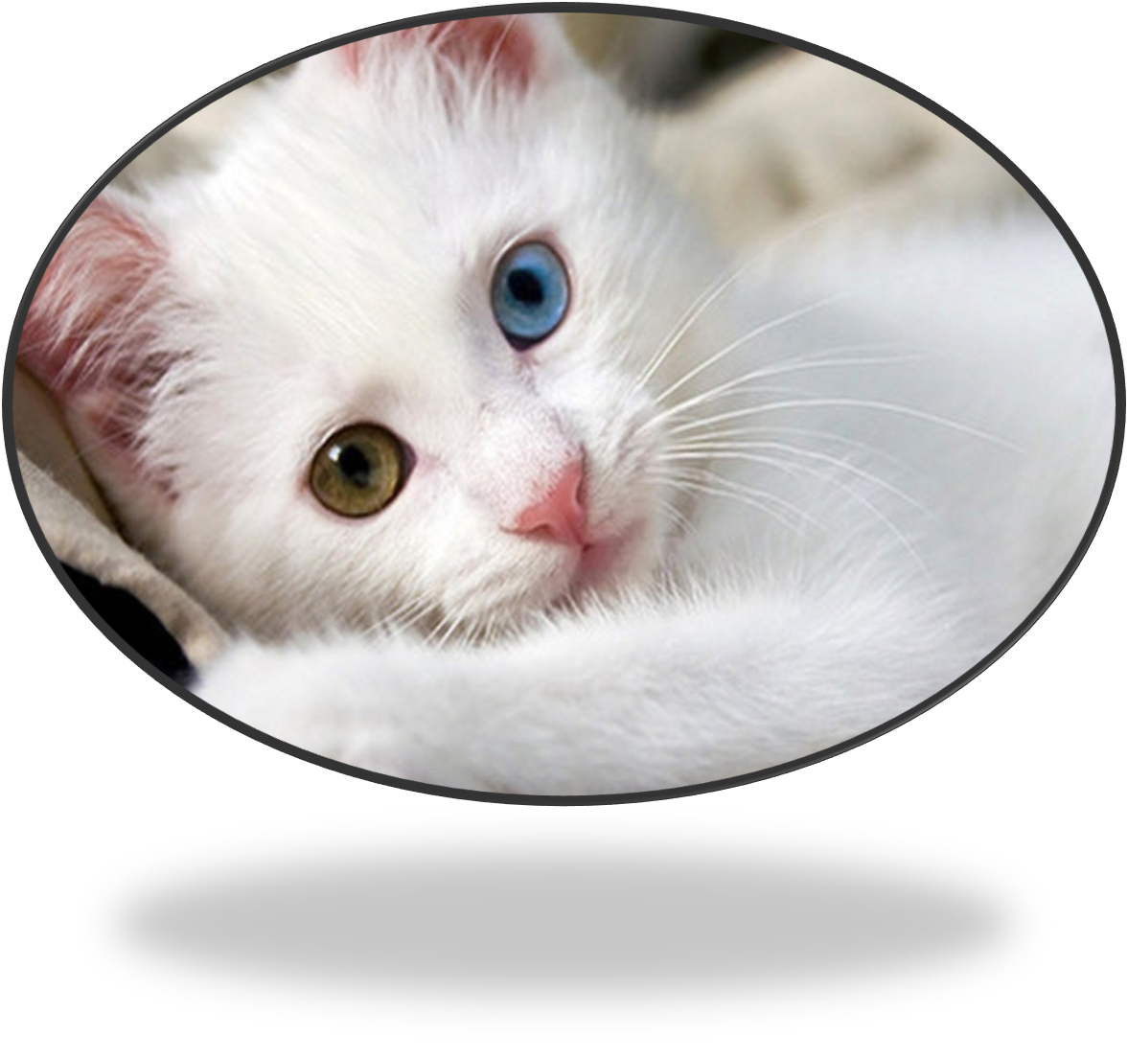
MUTASYON-MODİFİKASYON

Slide 2
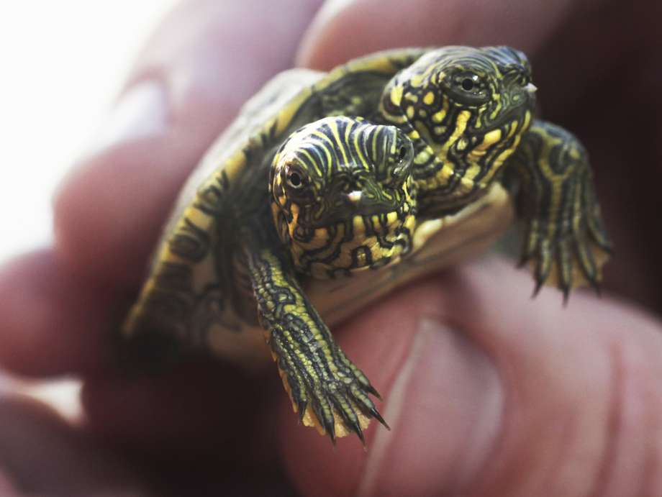
Bu canlıların nesi var böyle?

Slide 3
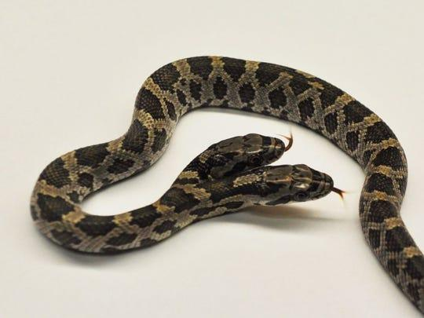
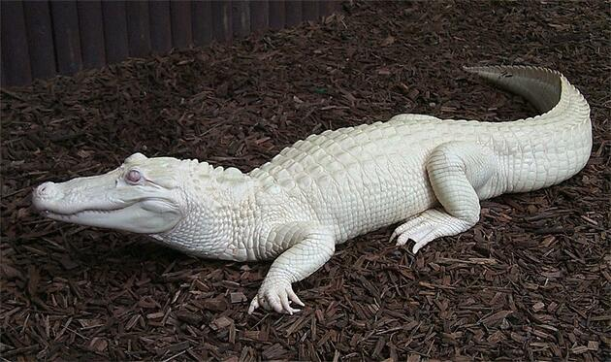
Bu canlıların nesi var böyle?

Slide 4
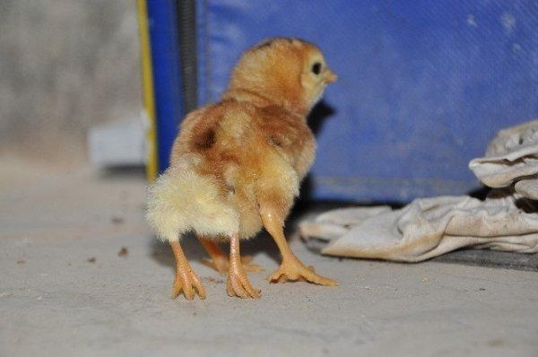
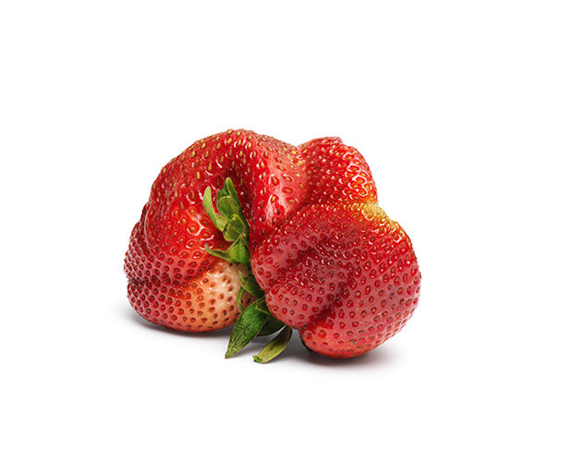
Bu canlıların nesi var böyle?

Slide 5
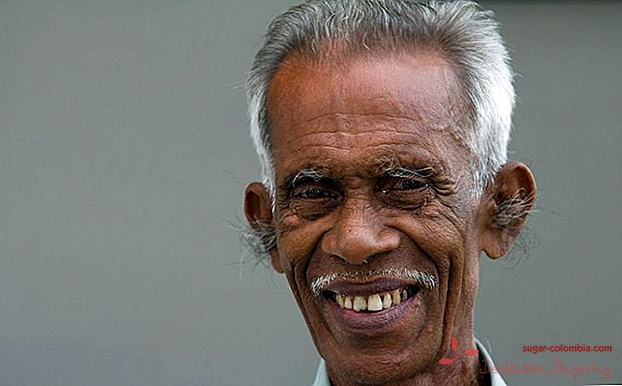
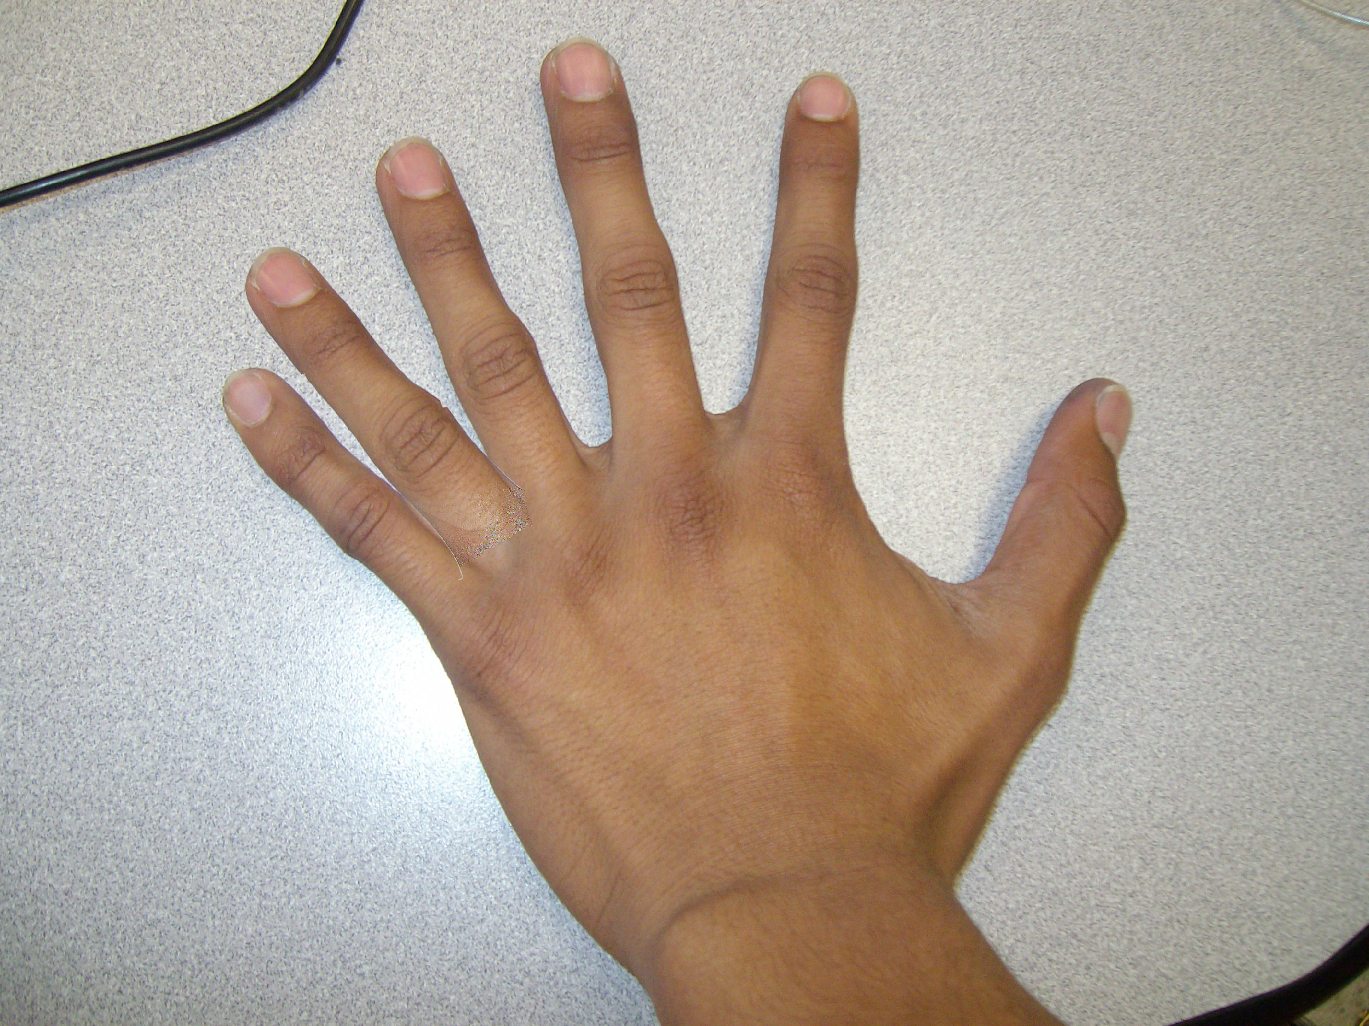
Bu insanların nesi var böyle?

Slide 6
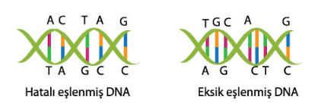

Slide 7
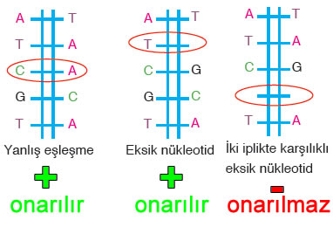
DNA oluşan hataların bir kısmını kendisi onarabilir.

Slide 8
(Tarım ilaçları…)
(X ışınları)
> Ortamın Ph derecesi
> Sigara
Bazı mutasyonlar kansere sebep olabilir.

Slide 9
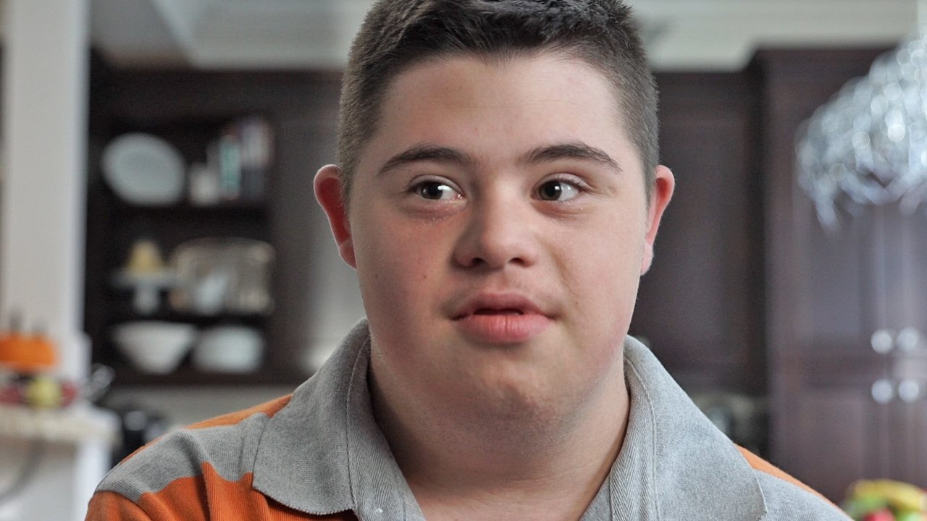
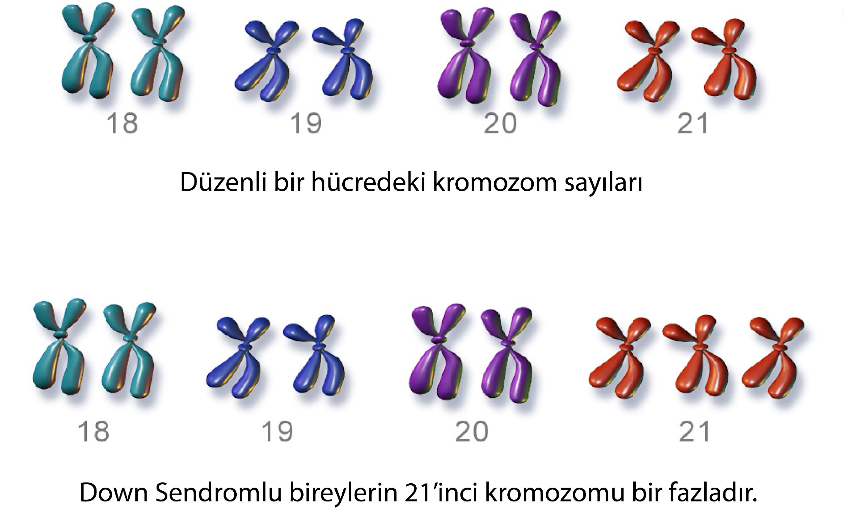
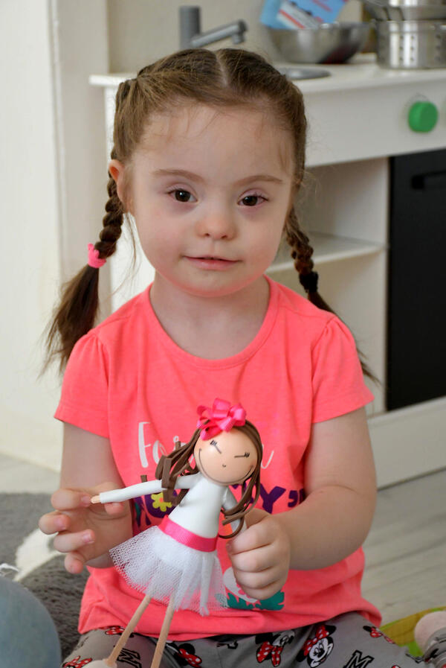
Down Sendromu
Down Sendromu bir kromozom bozukluğudur. Normal bireyler biri anneden diğeri babadan aktarılan 23 çift yani 46 kromozoma sahiptir. Down Sendromlu bireylerde ise iki tane olması gereken 21. kromozomdan üç kopya bulunur. Bu fazla kromozom ayrı bir 21 olabildiği gibi daha nadir olarak başka bir kromozoma yapışık olarak da bulunabilir. Down Sendromunda kromozom sayısı 47'dir.

Slide 10
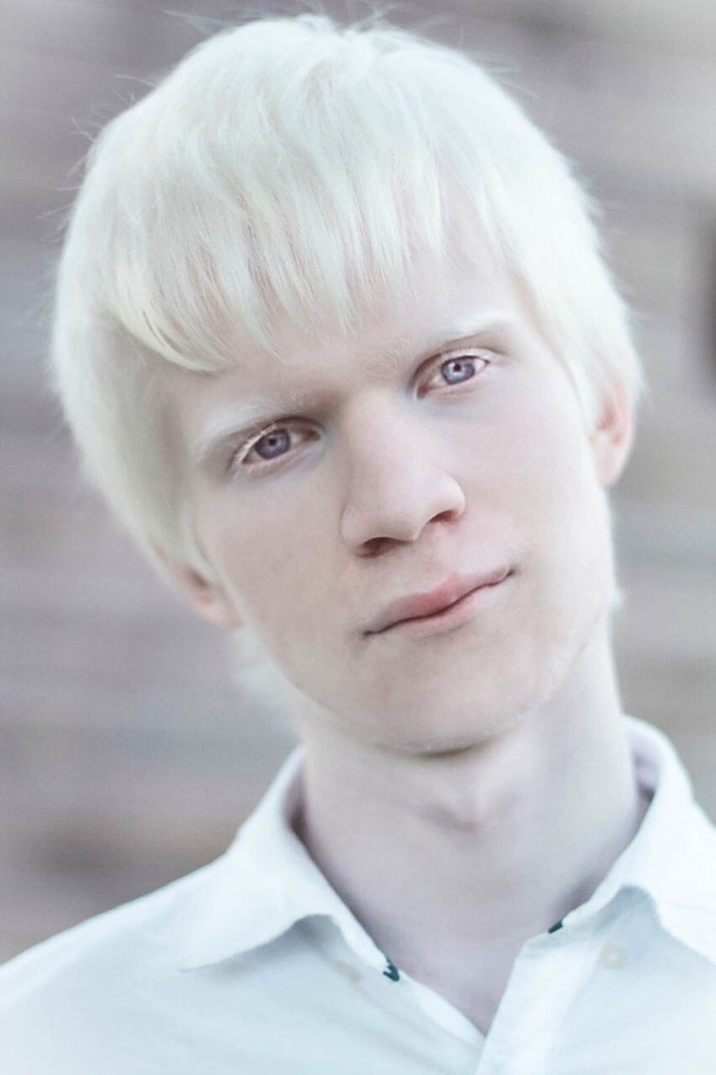
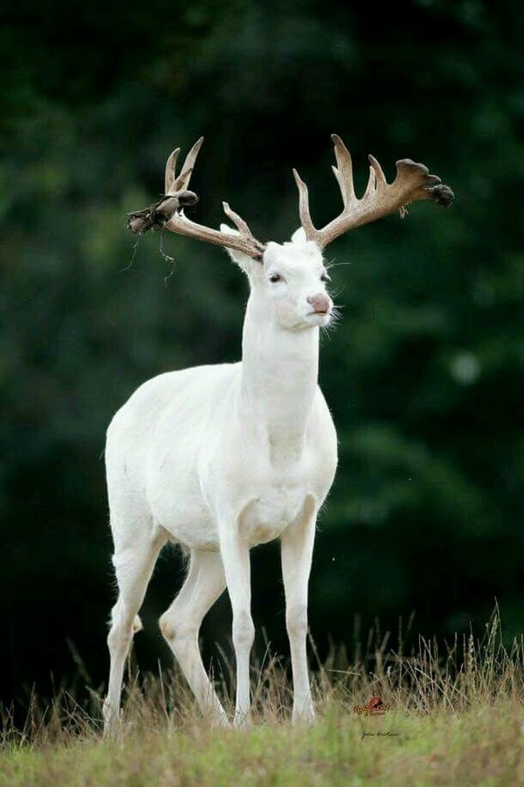
Albinoluk

Slide 11
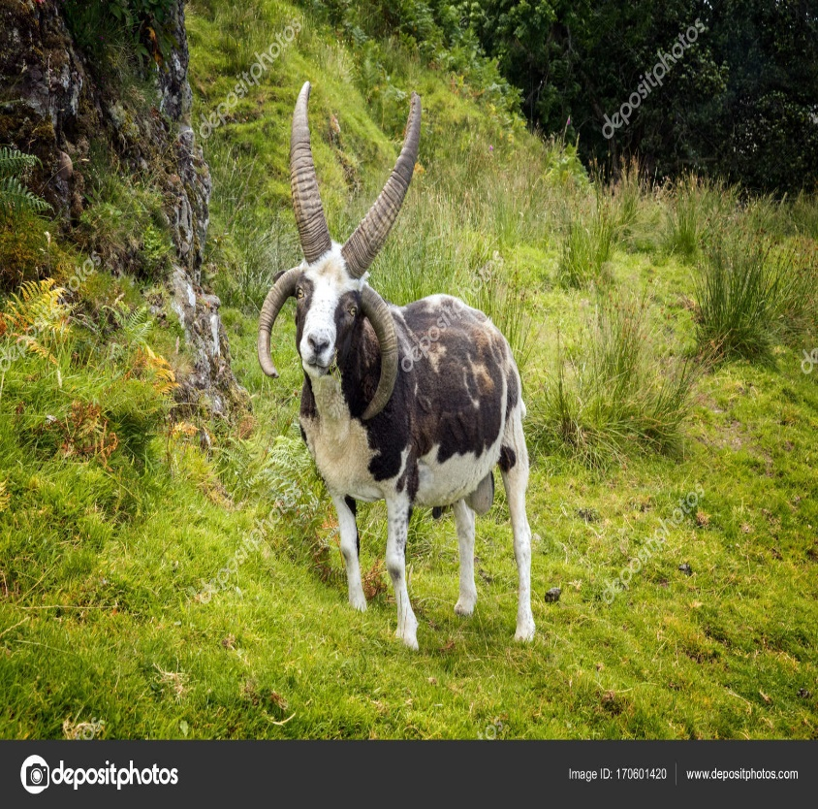
Mutasyon Örnekleri

Slide 12
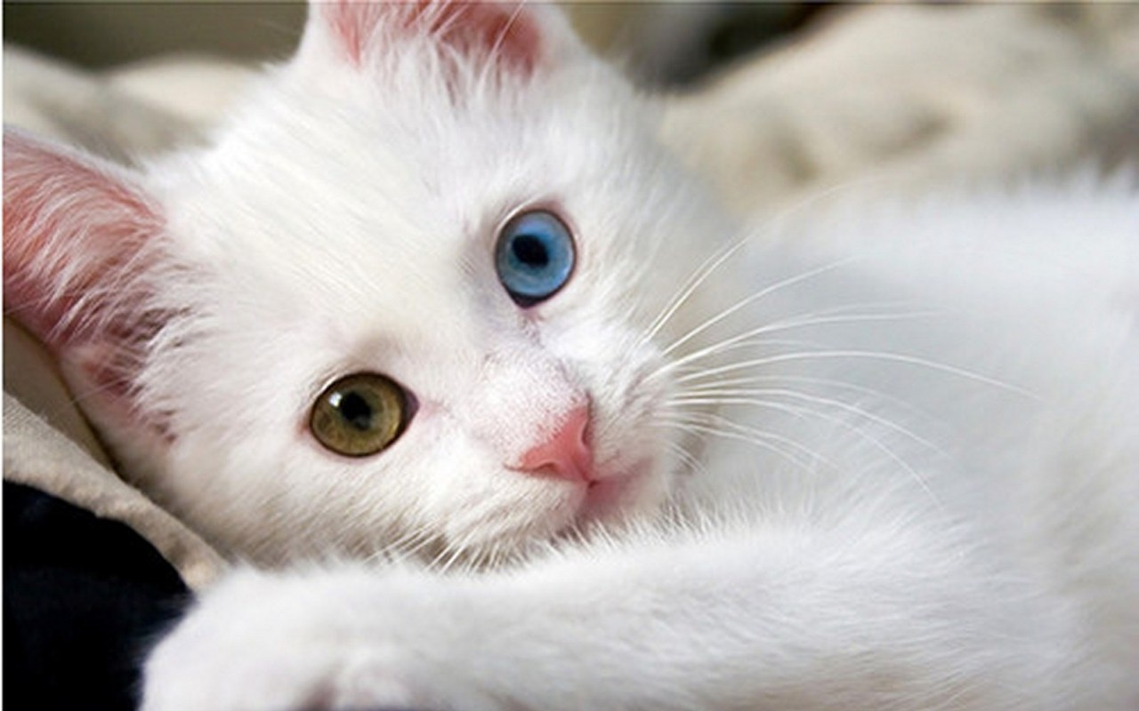
Mutasyonların bir kısmı zararsızdır.

Slide 15
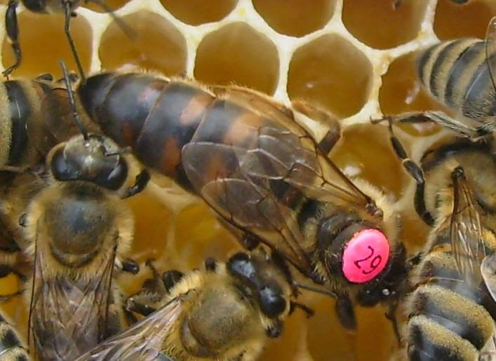

Slide 16
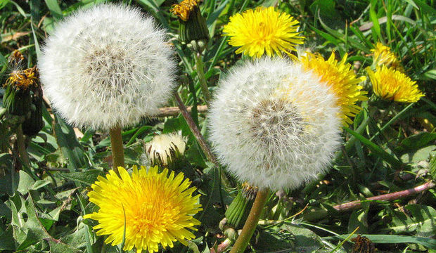
Karahindiba bitkisi dağda yetişirse kısa boylu, ovada yetişirse uzun boylu olur.

Slide 17
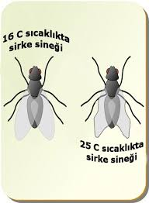

Slide 18
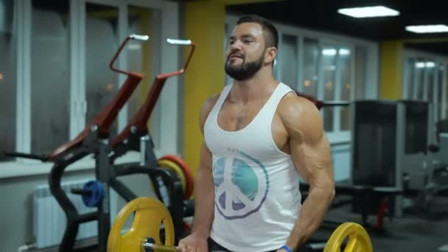
Haltercilerin güçlü kaslara sahip olması modifikasyona örnektir.

Slide 19
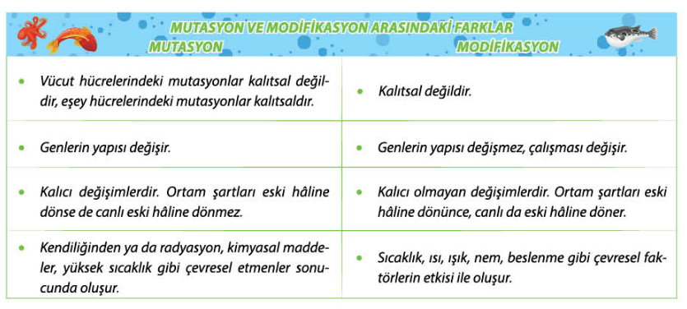
(işleyişi)

Slide 26
DEĞERLENDİRME SORULARI

Slide 37
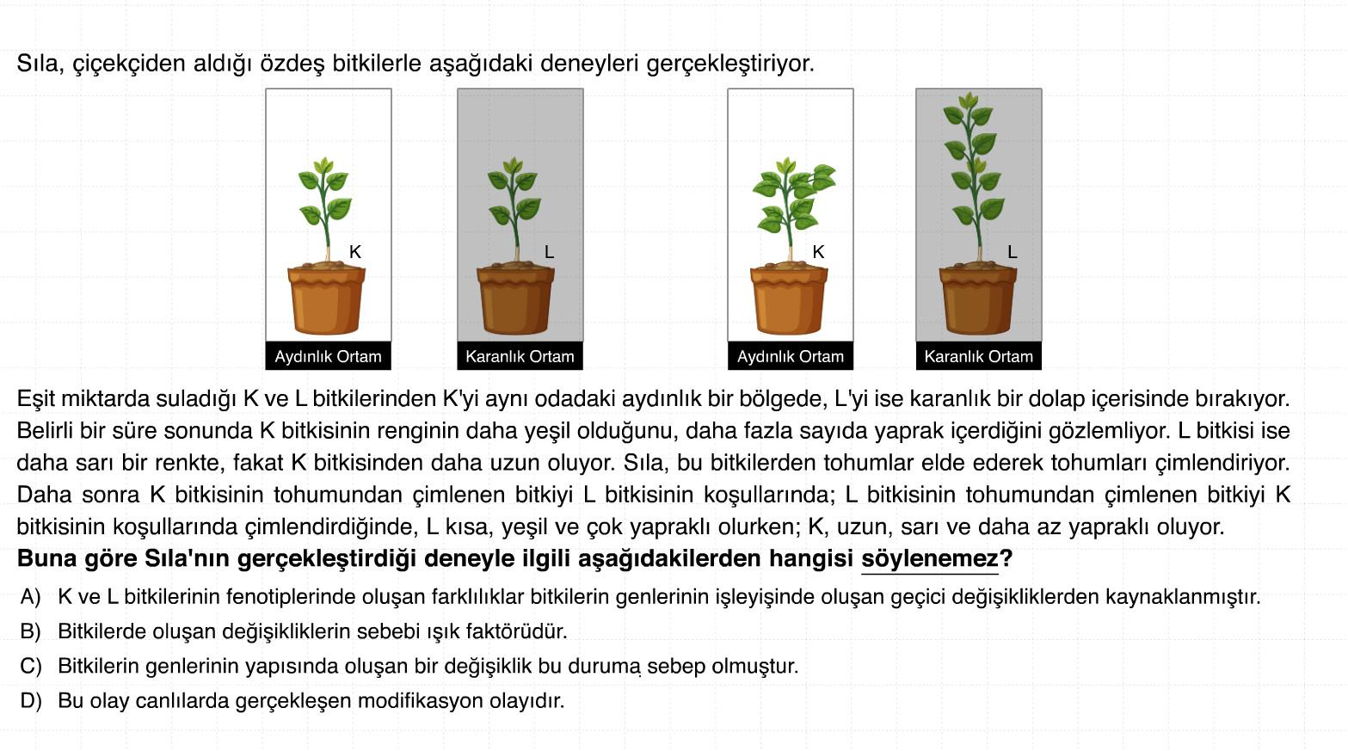

Slide 38
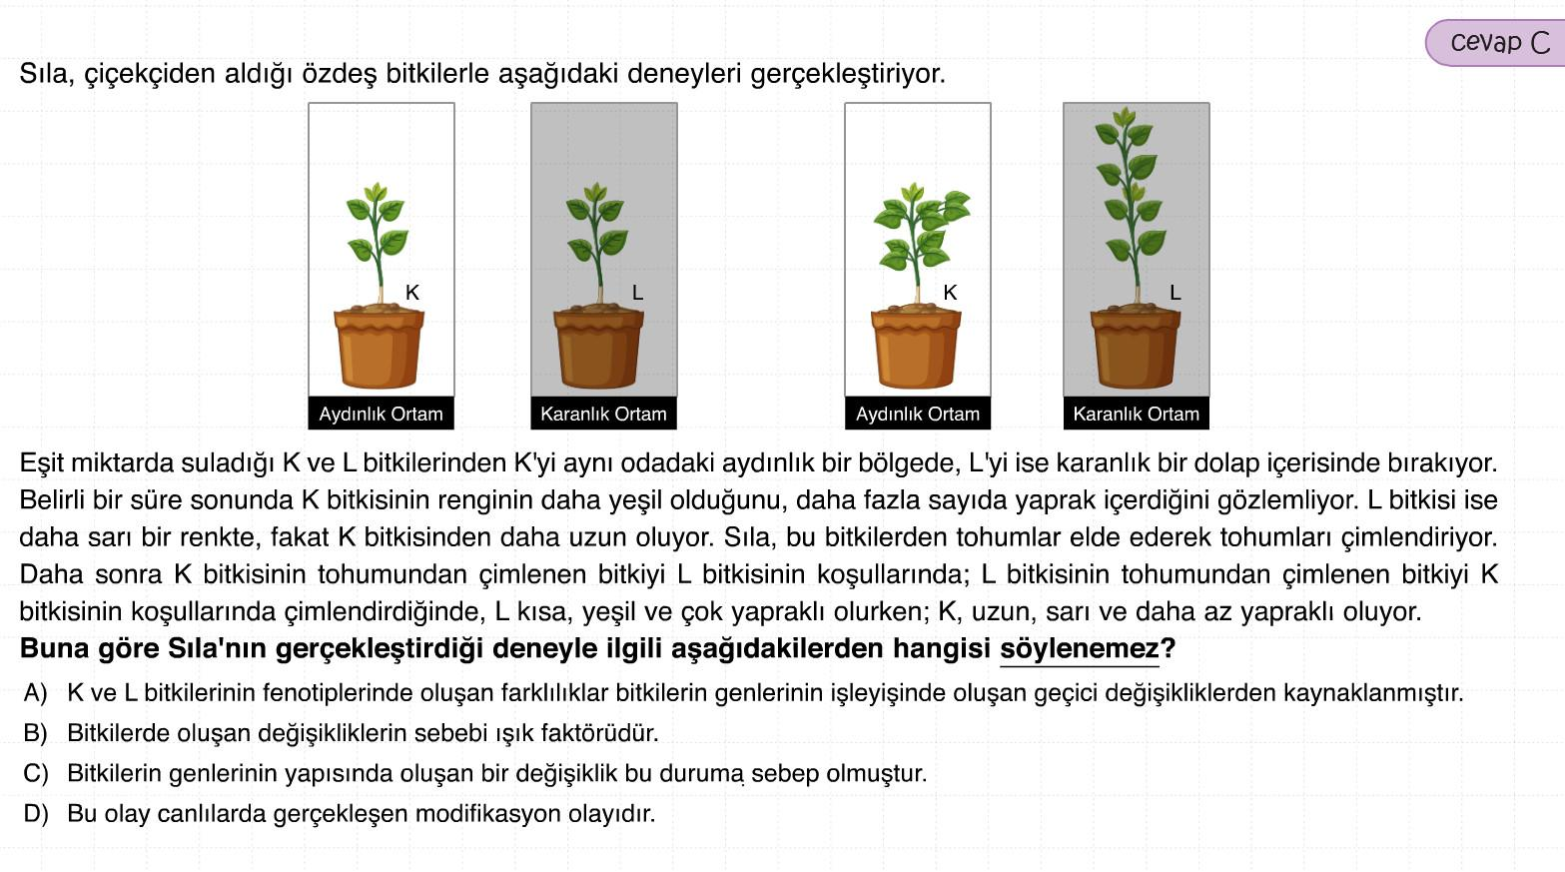

Slide 43
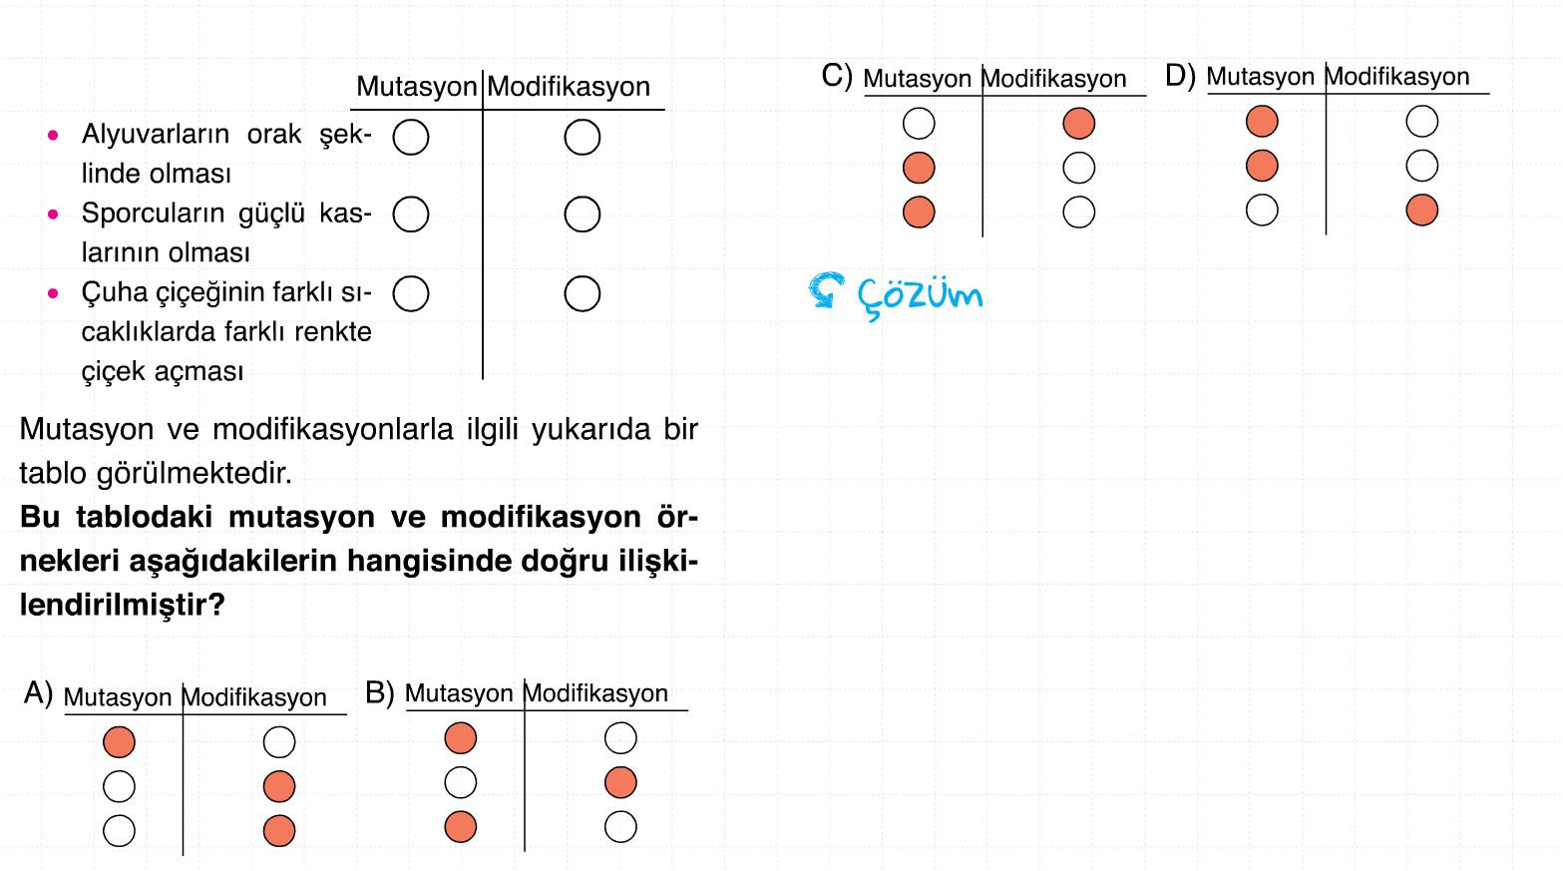

Slide 44
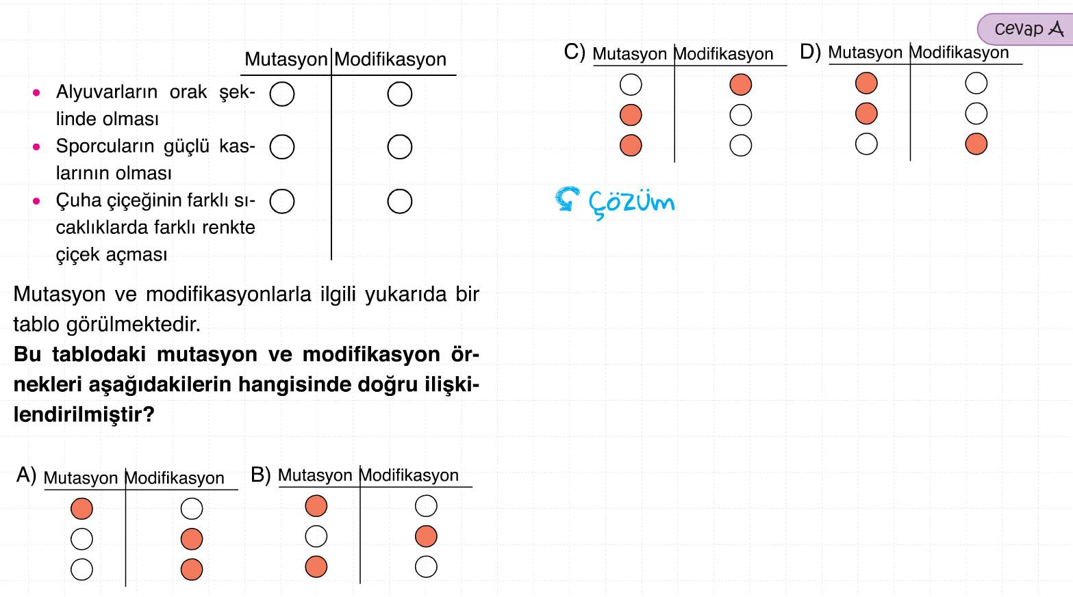

Slide 45
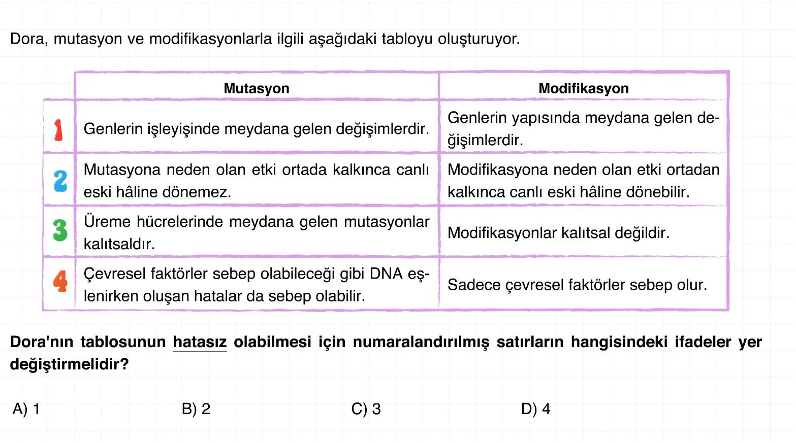

Slide 46
